Slide 1
程序设计实践(C++)
信息学院| 5DG在线编程实践
By Andy 2023年

Slide 2
动态规划算法

Slide 3
动态规划是一种用途很广的问题求解方法，它本身并不是一个特定的算法，而是一种思想，一种手段。 ——刘汝佳《算法竞赛入门经典》P259

Slide 4
数字三角形

Slide 5
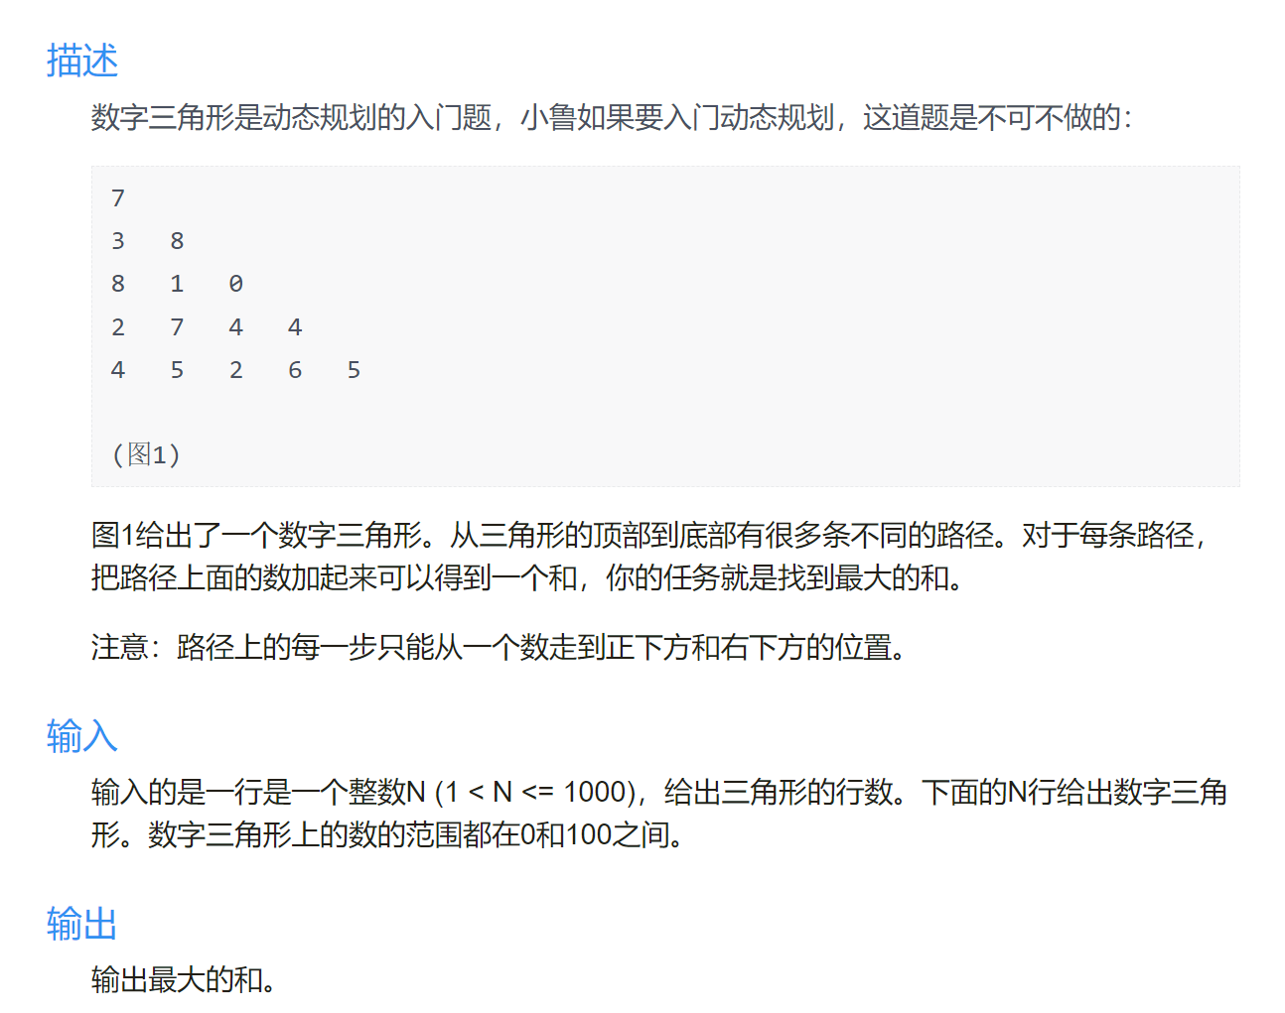
数字三角形

Slide 6
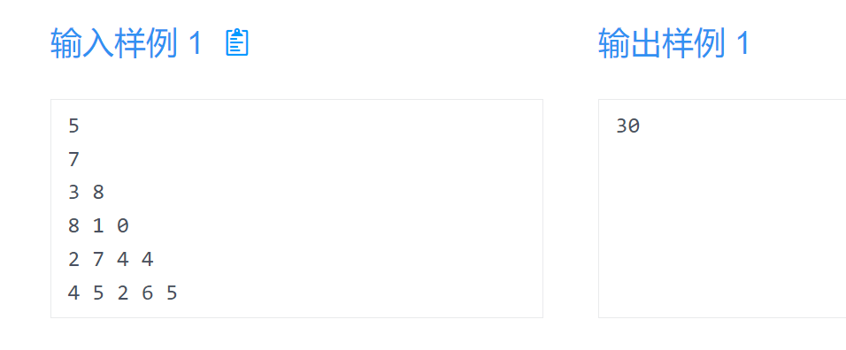
输入输出

Slide 7
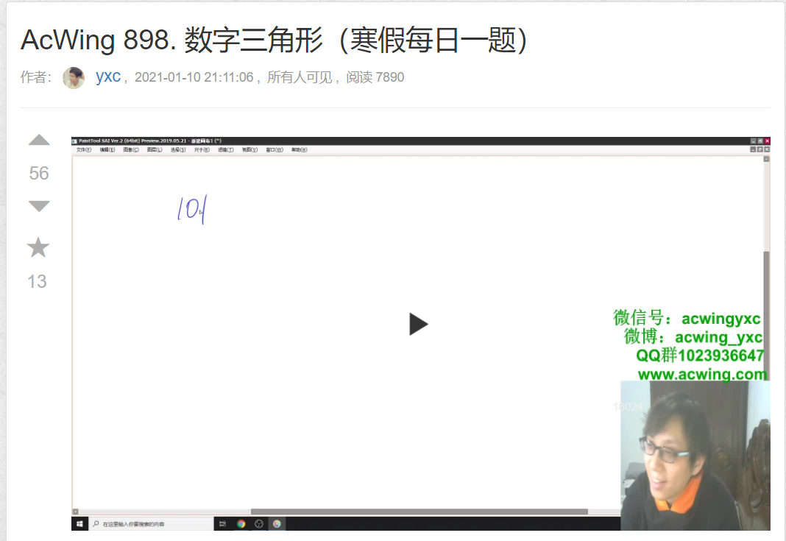
Y总讲解：https://www.acwing.com/video/2294/

Slide 8
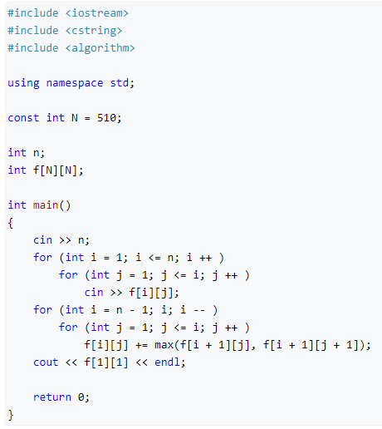
参考代码

Slide 9
闫氏DP分析法
最长公共子序列
林克的
01背包
石子合并
林克的
完全背包问题

Slide 10
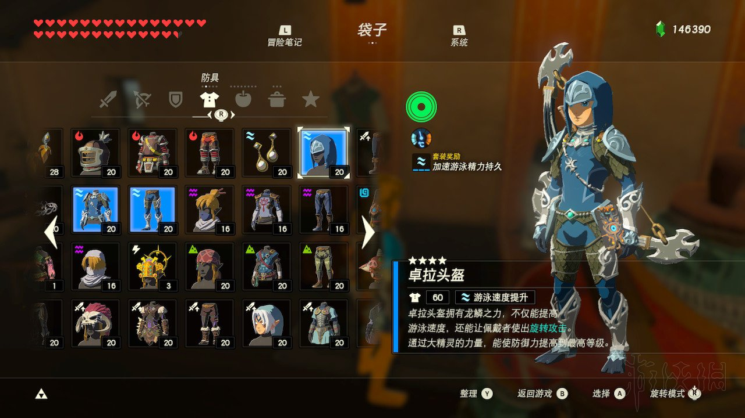
1、林克的01背包

Slide 11
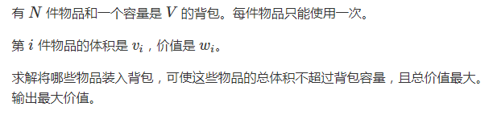
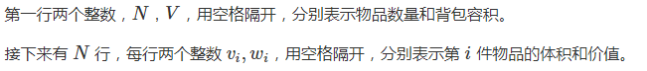
林克的01背包
初入动态规划大陆的林克面临一个艰难的选择,他的背包容量有限,而面前摆放着价值不同的物品(各种套装)

Slide 12
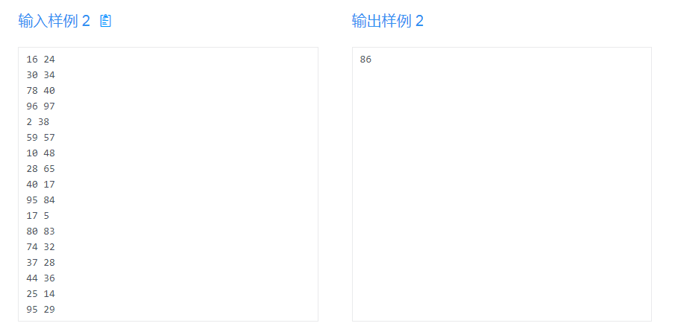
林克的01背包

Slide 13
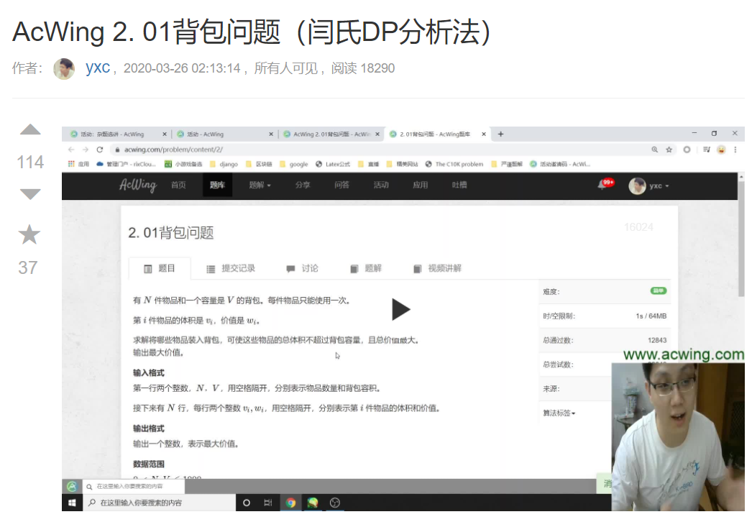
Y总讲解：https://www.acwing.com/video/944/

Slide 14
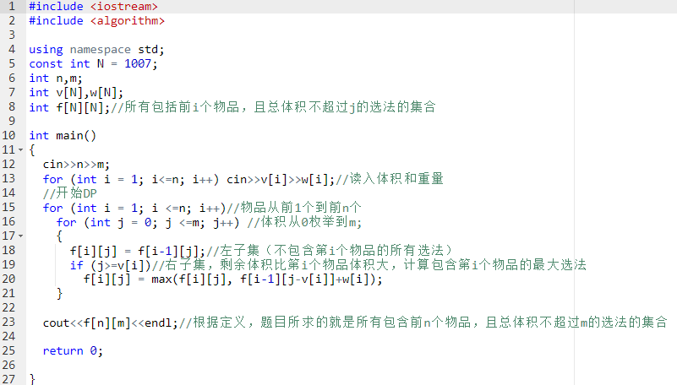
参考代码

Slide 15
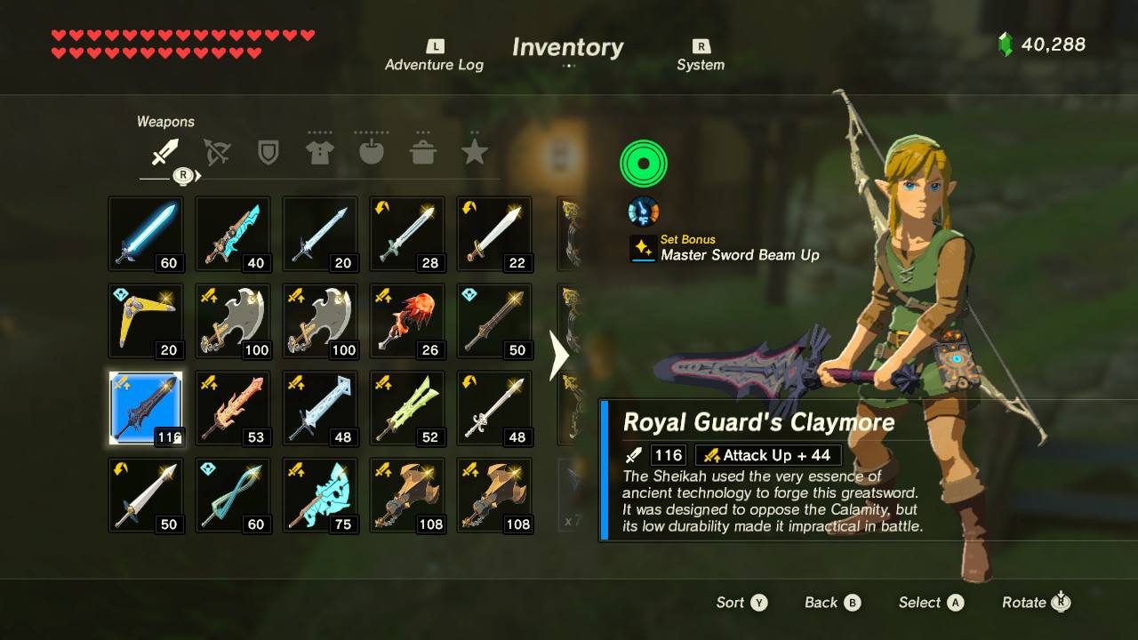
2、林克的完全背包问题

Slide 16
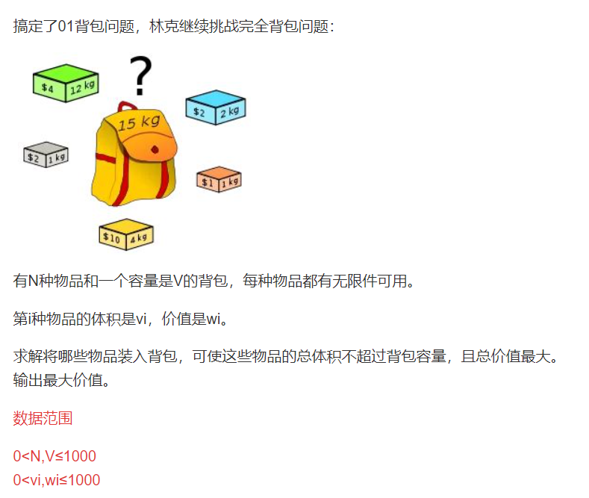
林克的完全背包问题

Slide 17
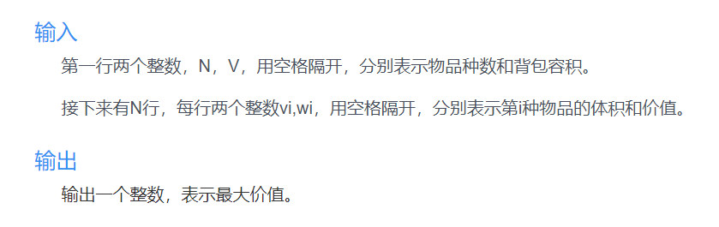
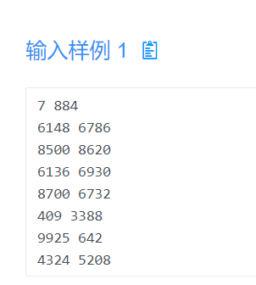
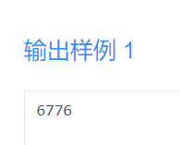

Slide 18
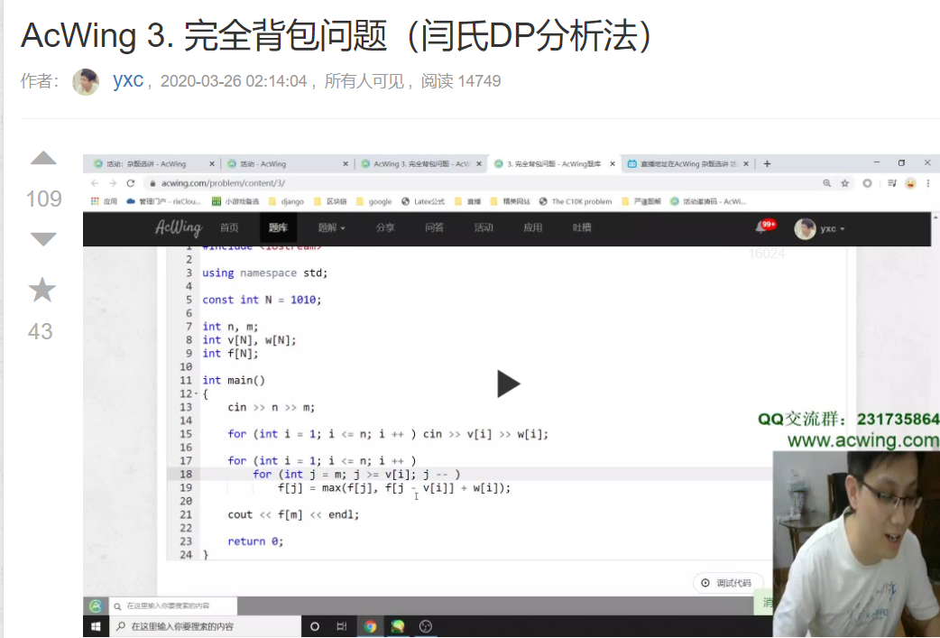
Y总讲解:https://www.acwing.com/video/945/

Slide 19
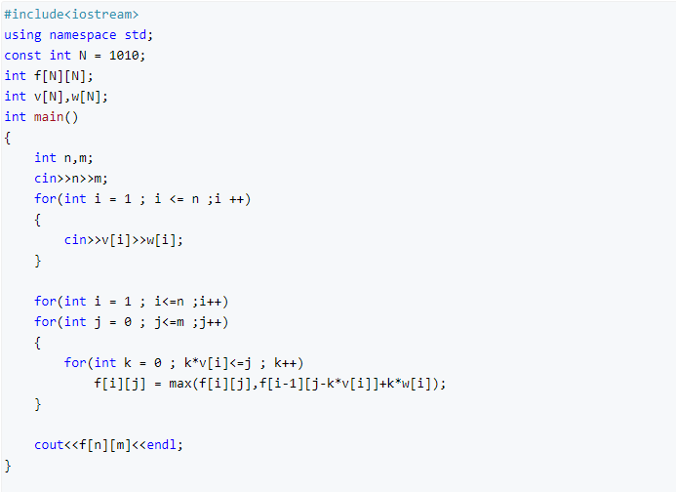
参考代码

Slide 20

3、石子合并

Slide 21
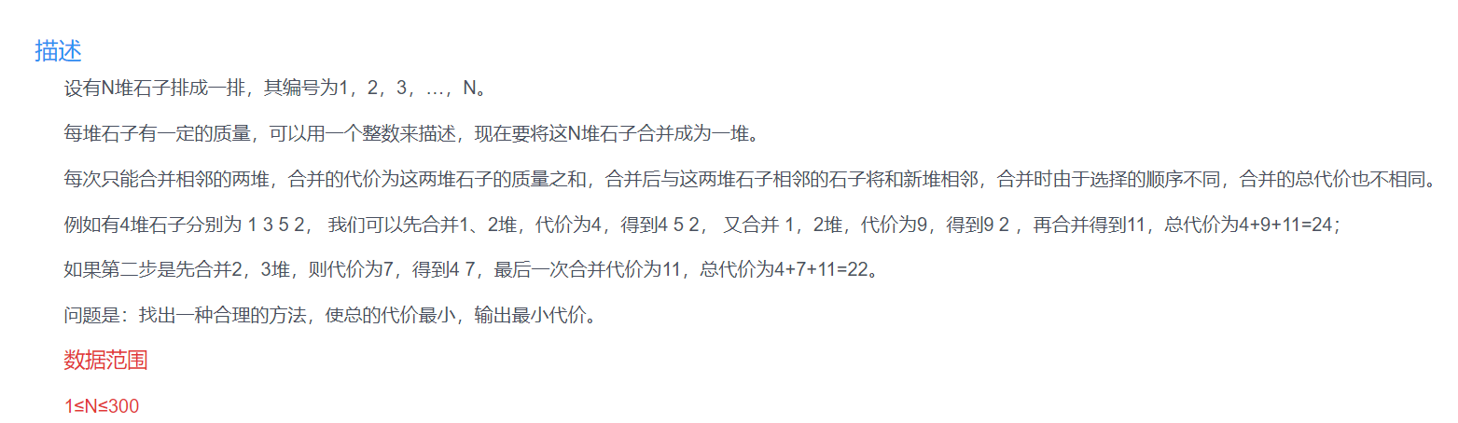
石子合并

Slide 22
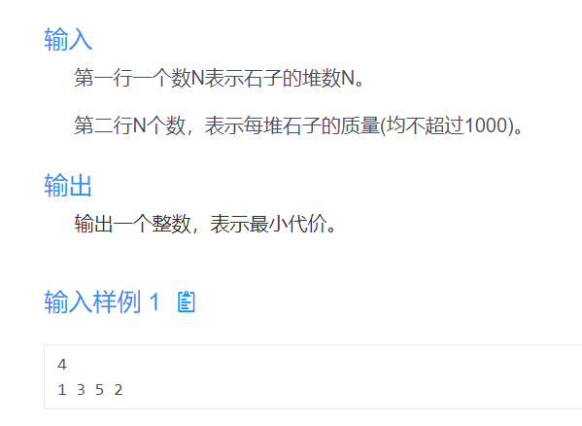
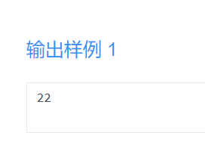
输入输出

Slide 23
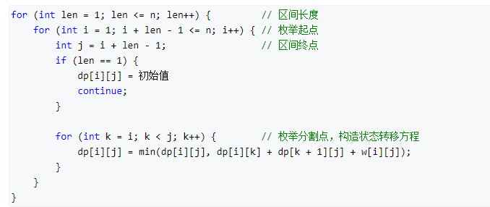
区间 DP 常用模版
所有的区间dp问题枚举时，第一维通常是枚举区间长度，并且一般 len = 1 时用来初始化，枚举从 len = 2 开始；第二维枚举起点 i （右端点 j 自动获得，j = i + len - 1）

Slide 24
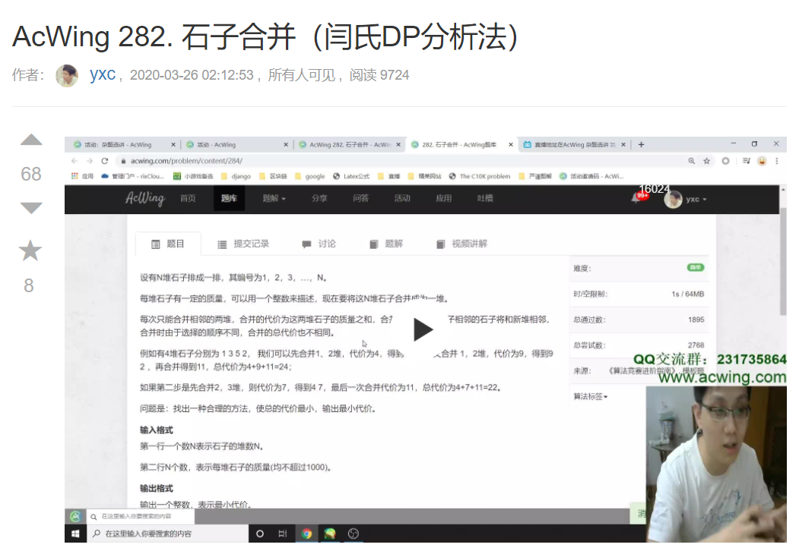
Y总讲解:https://www.acwing.com/video/943/

Slide 25
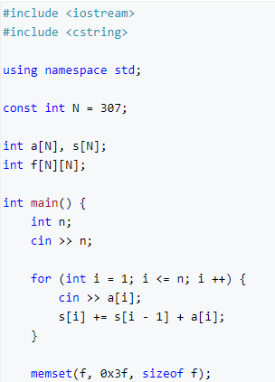
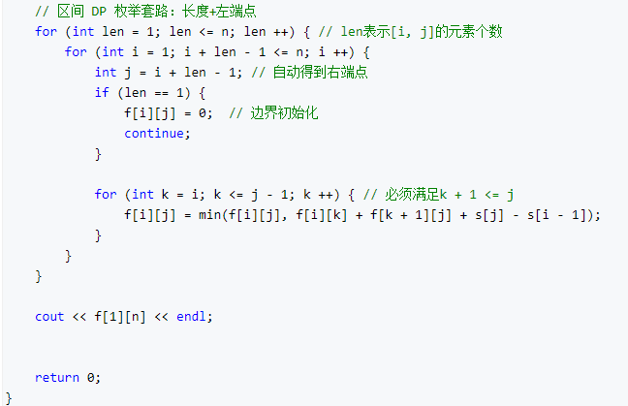
参考代码

Slide 26

4、最长公共子列

Slide 27
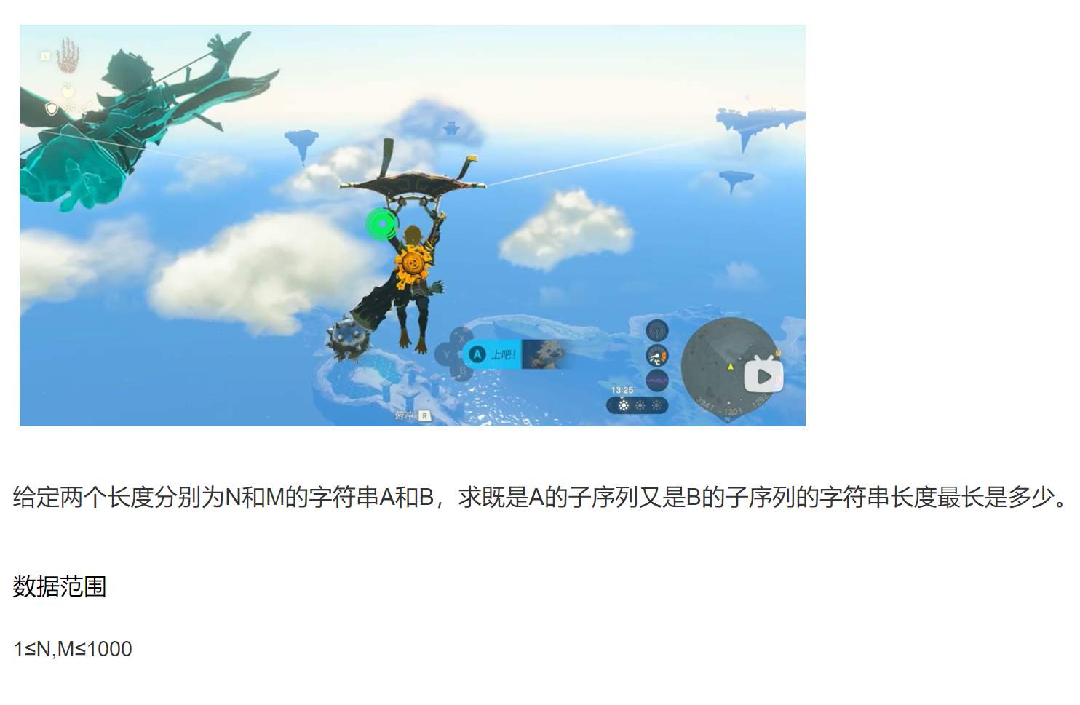
最长公共子列

Slide 28
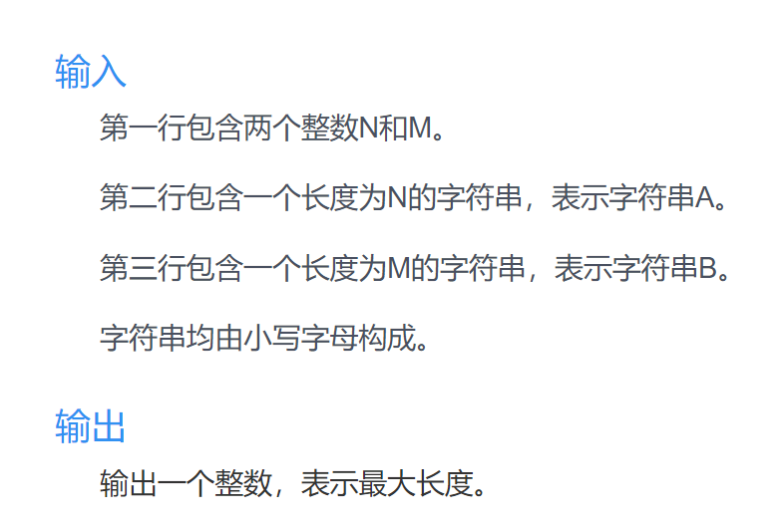
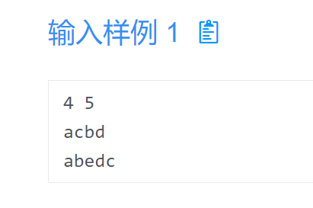
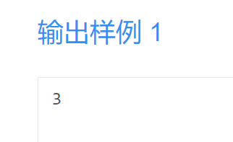
输入输出

Slide 29
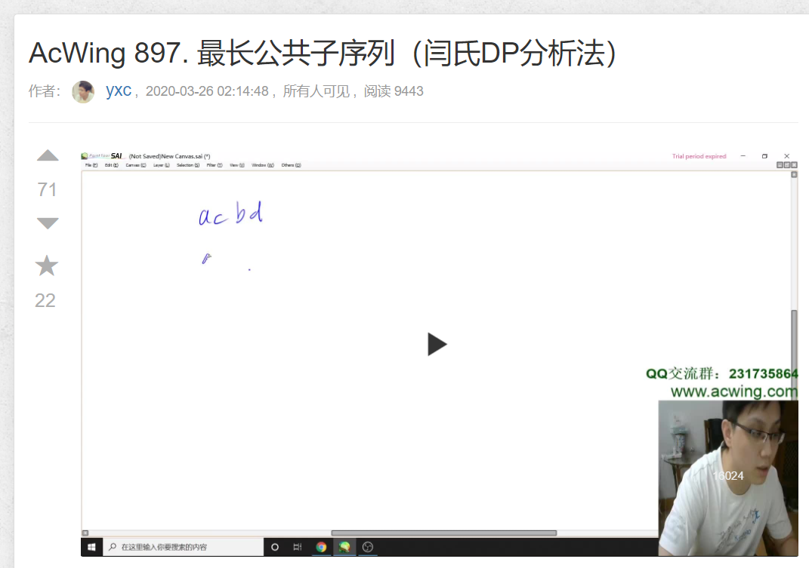
Y总讲解：https://www.acwing.com/video/946/

Slide 30
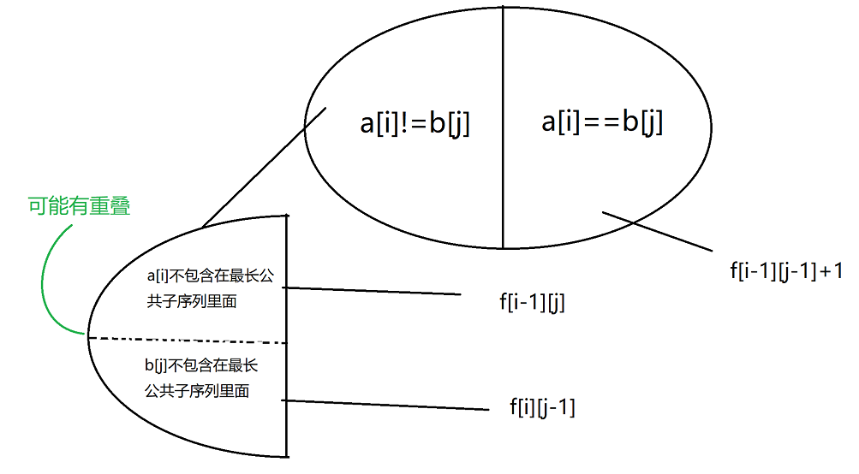
参考题解
这题的状态分成两半考虑比较方便，按两个序列末尾的字符是不是相等来区分。

Slide 31
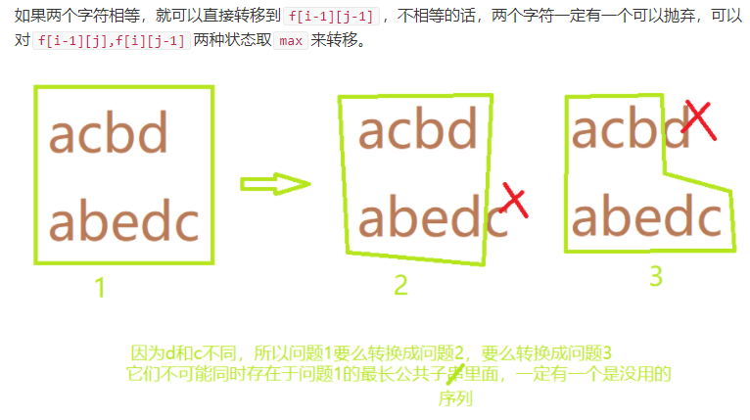
参考题解

Slide 32
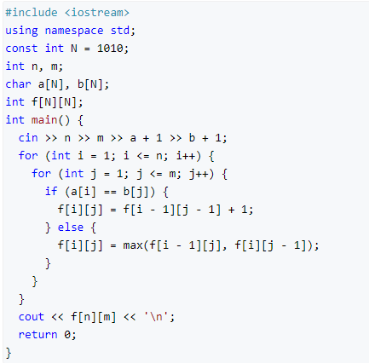
参考代碼

